Slide 1
Stepper Motor
디바이스 드라이버
Lecture #14

Slide 2
목 차
Stepper Motor구동 원리
Stepper Motor 디바이스 드라이버
Stepper Motor 응용 프로그램
Stepper Motor 디바이스 드라이버 시험

Slide 3
Stepper Motor 개요 (1)
디지털 펄스를 기게적인 축 운동으로 변환시키는 디지털 엑추에이터
  디지털 소스에서 펄스를 가하면 모터 축을 펄스의 주파수 및 펄스 수에 따라 정해진 속도로 정해진 각도로 회전한다
AC servo 또는 DC servo motor에 비하여 정확한 각도 제어에 유리하여 많이 사용
Stepper Motor, Stepping Motor, Pulse Motor
장점:
  디지털 신호로 직접 open loop 제어를 할 수 있고 전반저긍로 간단하게 구동
  회전속도는 펄스 신호의 주파수에 비례, 회전각도는 입력 펄스의 수에 비례
  기동, 정지, 정-역회전, 변속이 용이하며 응답 특성도 양호
  고토크, 고속 응답, 소형 경량, 미소각, 고정도, 저가격
단점:
  고속 운전시 탈조가 쉽다
  특정 주파수에서는 진공, 공진현상이 발생하기 쉽고 관성이 있는 부하에 약한다
  펄스 비가 상승하면 토크가 저하하며 DC servo motor에 비해 효율이 떨어진다

Slide 4
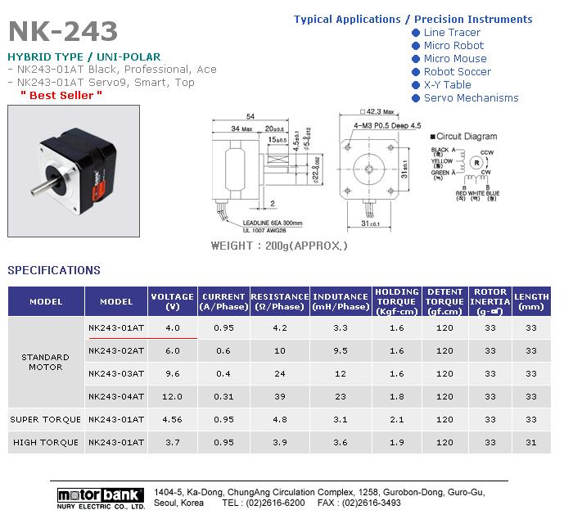
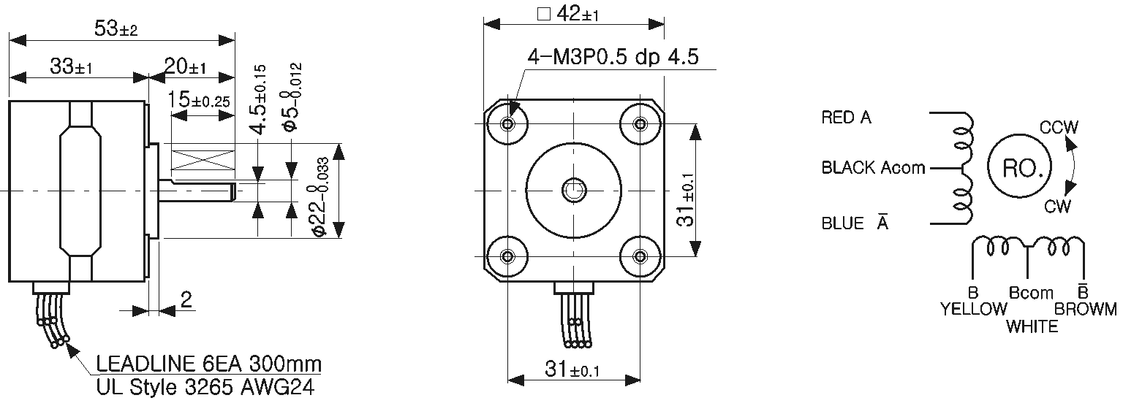
Stepper Motor 개요 (2)

Slide 5
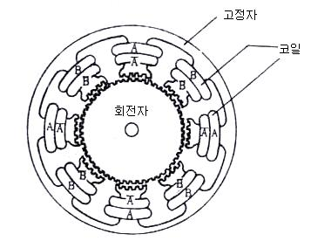
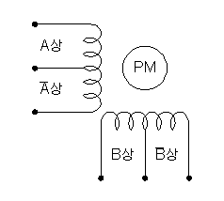
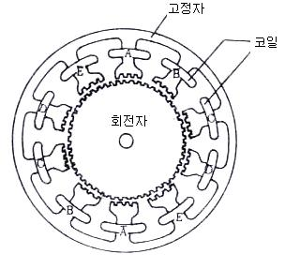
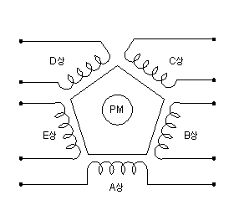
Stepper Motor 구조 및 동작 방식
Stepper Motor 구조
  고정자(Stator) – 모터 내부의 장착된 코일, 모터의 위상(phase)을 결정, 전원 공급시에 전자기력을 생성
  회전자(Rotator) – 전자기력에 의해 회전하는 축, 회전축의 회전에 따라 역기전압이 발생, 입력 전압과 반대방향으로 서로 상쇄하여 전류 흐름을 제한
A. 4상 스텝 모터
B. 5상 스텝 모터

Slide 6
Stepper Motor 제어 (1)
Stepper Motor 제어 포트의 물리 주소
  0xC000000C
Stepper Motor 제어 데이터 bit
Bit | 7 | 6 | 5 | 4 | 3 | 2 | 1 | 0
Stepper Motor | nB | B | nA | Step1 A | nB | B | nA | Step2 A

Slide 7
Stepper Motor 제어 (2)
Stepper Motor – Half Step Operation
Stepper Motor – Full Step Operation
Sequence | Input |  |  |  | Output
 | A | nA | B | nB
1 | 1(H) | 0(L) | 0(L) | 0(L) | A
2 | 0 | 0 | 1 | 0 | B
3 | 0 | 1 | 0 | 0 | nA
4 | 0 | 0 | 0 | 1 | nB
Sequence | Input |  |  |  | Output
 | A | nA | B | nB
1 | 1(H) | 0(L) | 1(H) | 0(L) | AB
2 | 0 | 1 | 1 | 0 | nAB
3 | 0 | 1 | 0 | 1 | nAnB
4 | 1 | 0 | 0 | 1 | AnB

Slide 8
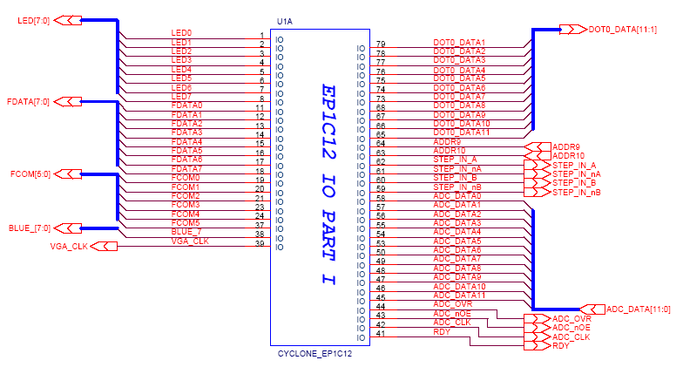
PXA255-FPGA – Stepper Motor 회로 구성(1)

Slide 9
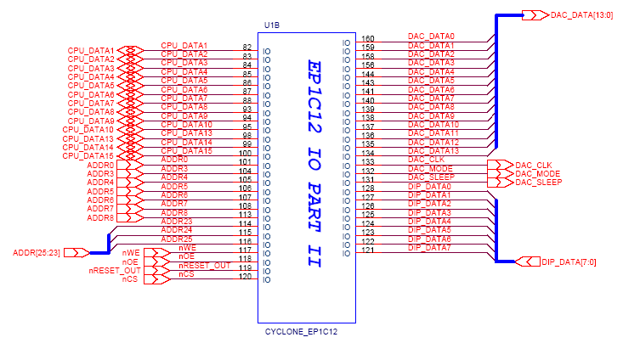
PXA255-FPGA – Stepper Motor 회로 구성(2)

Slide 10
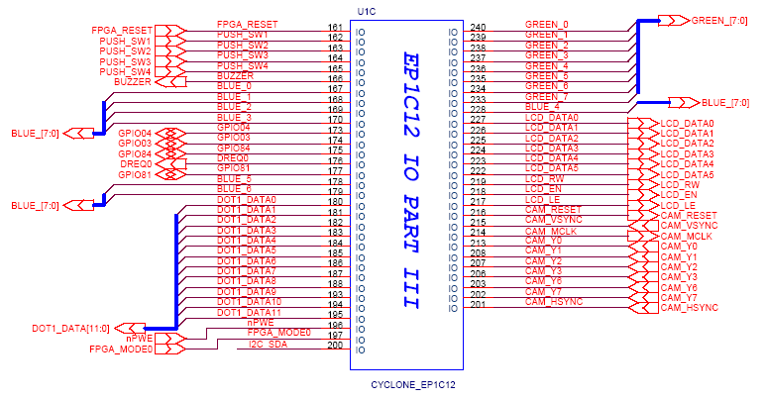
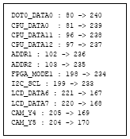
PXA255-FPGA – Stepper Motor 회로 구성(3)

Slide 11
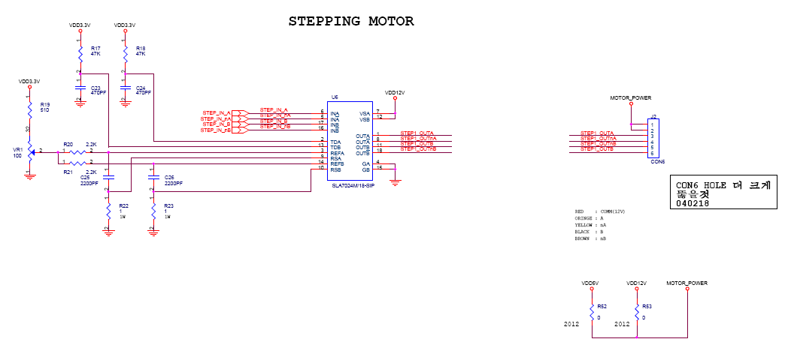
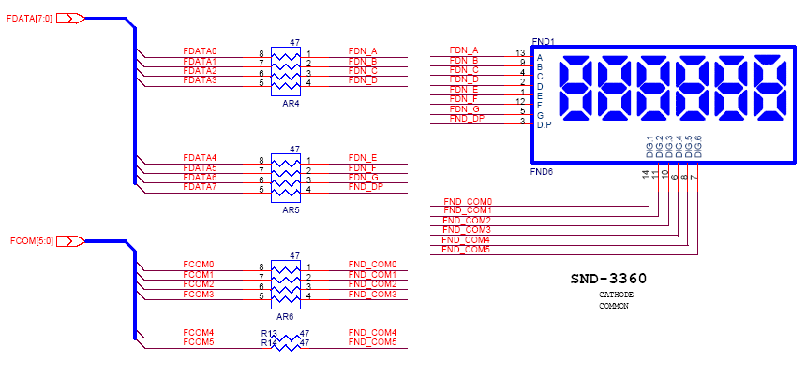
PXA255-FPGA – Stepper Motor 회로 구성(4)

Slide 12
Stepper Motor Device Driver –
매크로/전역 변수 (stepmotor_driver.c)
#include <linux/kernel.h>
#include <linux/module.h>
#include <linux/fs.h>
#include <linux/init.h>
#include <linux/version.h>
#include <linux/delay.h>
#include <linux/ioport.h>
#include <asm-arm/io.h>
#include <asm-arm/uaccess.h>
#define IOM_STEP_MAJOR 269 // ioboard step device major number
#define IOM_STEP_NAME "STEP" // ioboard step device name
#define IOM_STEP_ADDRESS 0x0C00000C // pysical address
#define A (unsigned short)(0x1)
#define AB (unsigned short)(0x5)
#define B (unsigned short)(0x4)
#define _AB (unsigned short)(0x6)
#define _A (unsigned short)(0x2)
#define _A_B (unsigned short)(0xa)
#define _B (unsigned short)(0x8)
#define A_B (unsigned short)(0x9)
//Global variable
static int stepport_usage = 0;
static unsigned short *iom_step_addr;

Slide 13
Stepper Motor Device Driver –
매크로/전역 변수 (stepmotor_driver.c)
// define functions...
ssize_t iom_step_write(struct file *inode, const char *gdata, size_t
length, loff_t *off_what);
int iom_step_open(struct inode *minode, struct file *mfile);
int iom_step_release(struct inode *minode, struct file *mfile);
// define file_operations structure
struct file_operations iom_step_fops =
{
open: iom_step_open,
write: iom_step_write,
release: iom_step_release,
};

Slide 14
Stepper Motor Device Driver – open/release (stepmotor_driver.c)
// when step device open ,call this function
int iom_step_open(struct inode *minode, struct file *mfile)
{
if(stepport_usage != 0) return -EBUSY;
stepport_usage = 1;
return 0;
}
// when step device close ,call this function
int iom_step_release(struct inode *minode, struct file *mfile)
{
stepport_usage = 0;
return 0;
}

Slide 15
Stepper Motor Device Driver – write (stepmotor_driver.c)
// when write to step device ,call this function
ssize_t iom_step_write(struct file *inode, const char *gdata, size_t
length, loff_t *off_what)
{
unsigned short speed;
const char *tmp = gdata;
if (copy_from_user(&speed, tmp, 2))
return -EFAULT;
outw(A,iom_step_addr);
udelay(speed);
outw(B,iom_step_addr);
udelay(speed);
outw(_A,iom_step_addr);
udelay(speed);
outw(_B,iom_step_addr);
udelay(speed);
return length;
}

Slide 16
Stepper Motor Device Driver – init/cleanup (stepmotor_driver.c)
int __init iom_step_init(void)
{
int result;
result = register_chrdev(IOM_STEP_MAJOR, IOM_STEP_NAME, &iom_step_fops);
if(result < 0) {
printk(KERN_WARNING"Can't get any major\n");
return result;
}
iom_step_addr = ioremap(IOM_STEP_ADDRESS, 0x2);
printk("init module, %s major number : %d\n", IOM_STEP_NAME,IOM_STEP_MAJOR);
return 0;
}
void __exit iom_step_exit(void)
{
iounmap(iom_step_addr);
if(unregister_chrdev(IOM_STEP_MAJOR, IOM_STEP_NAME))
printk(KERN_WARNING"%s DRIVER CLEANUP FALLED\n", IOM_STEP_NAME);
}
module_init(iom_step_init);
module_exit(iom_step_exit);
MODULE_LICENSE("GPL");
MODULE_AUTHOR("Huins");

Slide 17
Stepper Motor Device Driver –
테스트 프로그램 (test_stepmotor.c)
#include <stdio.h>
#include <stdlib.h>
#include <unistd.h>
#include <sys/types.h>
#include <fcntl.h>
int main(void)
{
int fd,id;
unsigned int b_delay;
unsigned short c = 0xffff;
fd = open("/dev/STEP", O_WRONLY);
if (fd < 0){
printf("Device Open Error\n");
exit(1);
}
while(1) {
if(c < 0x1000) c = 0x1000;
else c -= 0x100;
write(fd, &c, 2);
}
close(fd); return 0;
}

Slide 18
Stepper Motor Device Driver – Makefile
#Makefile for a basic kernel module
obj-m := stepmotor_driver.o
KDIR :=/root/pxa255-pro3/kernel/linux-2.6.21
PWD :=$(shell pwd)
all: driver app
driver:
$(MAKE) -C $(KDIR) SUBDIRS=$(PWD) modules
app:
arm-linux-gcc -o test_stepmotor test_stepmotor.c
clean:
rm -rf *.ko
rm -rf *.mod.*
rm -rf *.o
rm -rf test_stepmotor
rm -rf Module.symvers

Slide 19
Stepper Motor Device Driver – Testing
타겟보드를 부팅한 후 드라이버 모듈과 테스트 프로그램을 nfs 마운트 디렉토리에 복사한 후에 아래와 같이 진행한다.
  # insmod ./stepmotor_driver.ko
  init module, STEP major number : 269
  # mknod /dev/STEP c 269 0
  # ./test_stepmotor

